Slide 1
Programação Web I
Javascript e DOM

Slide 2
Javascript e DOM
Manipulação de elementos
DOM – Document Object Model
Representação dos objetos que compõe o documento.
Conceito de separação do Código
HTML, CSS e JS em arquivos separados
HMTL
CSS
<!DOCTYPE html>
<html>
<head>
<meta charset="UTF-8">
<title>Minha Página</title>
<link rel="stylesheet" href="style.css">
<script type='text/javascript' src='script.js' async></script>
</head>
<body>
</body>
</html>
body {
color: red;
}
JS
document.body.innerHTML = 'Hello World!';

Slide 3
Javascript e DOM
Manipulação de elementos
Procurando elementos com querySelector
HMTL
CSS
Bônus: Tutorial flexbox
<body>
<h1></h1>
<h2 id="subtitle"></h2>
<div id="row">
<span class="inside"></span>
<span class="inside"></span>
<span class="inside"></span>
</div>
</body>
#row {
display: flex;
}
#row .inside {
border: 1px solid black;
background-color: #00000030;
padding: 5px 15px;
margin: 0 10px;
}
# = ID
tag
. = class
JS
document.querySelector('h1').innerHTML = 'Este é o título';
document.querySelector('#subtitle').innerHTML = 'Olha só que legal!';
document.querySelector('.inside').innerHTML = 'Opa...'; // vamos ver isso mais adiante

Slide 4
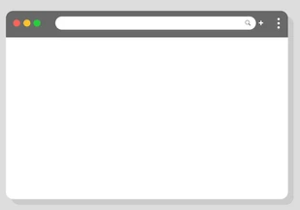
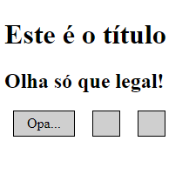
Javascript e DOM
Manipulação de elementos
Como resolver esse problema?

Slide 5
Javascript e DOM
Manipulação de elementos
Como resolver esse problema?
Veremos mais de uma maneira no futuro.
Por enquanto, nos atemos ao simples.

Slide 6
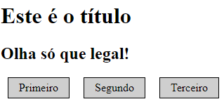
Javascript e DOM
Manipulação de elementos
HMTL
<div id="row">
<span class="inside one"></span>
<span class="inside two"></span>
<span class="inside three"></span>
</div>
Não tem espaço
JS
document.querySelector('.inside.one').innerHTML = 'Primeiro';
document.querySelector('.inside.two').innerHTML = 'Segundo';
document.querySelector('.inside.three').innerHTML = 'Terceiro';

Slide 7
Javascript e DOM
Manipulação de elementos
#box {
width: 300px;
border: 1px solid black;
background-color: #323232;
padding: 15px 30px;
display: flex;
flex-direction: column;
}
#box #title {
display: flex;
margin: 5px 1px 20px 0px;
border: 1px solid white;
background-color: #a0a0a0;
color: black;
padding: 5px 15px;
justify-content: center;
}
#box #content {
color: white;
margin-bottom: 20px;
}
<body>
<h1 id="title">Título</h1>
<div id="box">
<span id="title">Isso não era pra estar aqui</span>
<span id="content">Conteúdo da caixa</span>
</div>
</body>
HMTL
JS
document.querySelector('#title').innerHTML = 'Título da caixa';
OPA!!!
O que deu errado?
CSS

Slide 8
Javascript e DOM
Manipulação de elementos
#box {
width: 300px;
border: 1px solid black;
background-color: #323232;
padding: 15px 30px;
display: flex;
flex-direction: column;
}
#box #title {
display: flex;
margin: 5px 1px 20px 0px;
border: 1px solid white;
background-color: #a0a0a0;
color: black;
padding: 5px 15px;
justify-content: center;
}
#box #content {
color: white;
margin-bottom: 20px;
}
<body>
<h1 id="title">Título</h1>
<div id="box">
<span id="title">Isso não era pra estar aqui</span>
<span id="content">Conteúdo da caixa</span>
</div>
</body>
HMTL
JS
document.querySelector('#box #title').innerHTML = 'Título da caixa';
Fazemos igual no CSS, colocamos ESPAÇO para indicar que queremos selecionar o "filho".
CSS

Slide 9

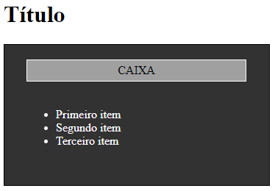
Javascript e DOM
Manipulação de elementos
HMTL
<body>
<h1 id="title">Título</h1>
<div id="box">
<span id="title">CAIXA</span>
<span id="content"></span>
</div>
</body>
JS
document.querySelector('#box #content').innerHTML = '<ul><li>Primeiro item</li><li>Segundo item</li><li>Terceiro item</li></ul>';
Podemos também inserir HTML dentro de um elemento

Slide 10
Javascript e DOM
Manipulação de elementos
Podemos usar " ", ' ', ou ` ` quando usando string no JS.
A vantagem das aspas invertidas é que podemos colocar expressões dentro da string usando o ${}.
HMTL
<body>
<h1 id="title">Título</h1>
<div id="box">
<span id="title">CAIXA</span>
<span id="content"></span>
</div>
</body>
JS
let value = prompt('Informe seu nome:');
document.querySelector('#box #content').innerHTML = `Bem-vindo ${value}!`;

Slide 11
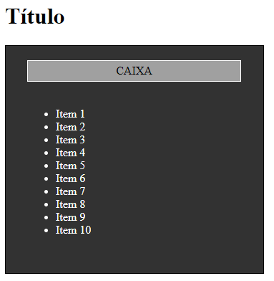
Javascript e DOM
Manipulação de elementos
Exercício
Vamos criar uma caixa como na imagem ao lado.
Pergunte para o usuário com um prompt quantos itens ele quer imprimir.
Usando uma estrutura de repetição, escreva em uma variável o HTML de cada item da lista.
Mostra no documento, dentro da caixa.

Slide 12

Javascript e DOM
Manipulação de elementos
Excluindo elementos:
Selecione usando o querySelector.
Use a função remove().
JS
document.querySelector('#box #title').remove();

Slide 13
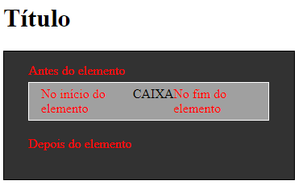
Javascript e DOM
Manipulação de elementos
Inserindo elementos:
Existem várias funções para isso, mas podemos usar insertAdjacentHTML, que é bem simples e poderosa.
.red {
color: red;
}
JS
const element = document.querySelector('#box #title');
element.insertAdjacentHTML('beforebegin', '<span class="red">Antes do elemento</span>');
element.insertAdjacentHTML('afterend', '<span class="red">Depois do elemento</span>');
element.insertAdjacentHTML('afterbegin', '<span class="red">No início do elemento</span>');
element.insertAdjacentHTML('beforeend', '<span class="red">No fim do elemento</span>');

Slide 14

Javascript e DOM
Manipulação de elementos
Exercício:
Usando somente JS (sem editar o arquivo HTML).
Mostre na tela 10 caixas cinzas.
Dentro das caixas os múltiplos de 5.
Use uma repetição e o insertAdjacentHTML para inserir as caixas.
Um emoji de alien 👽 no início e fim da sequência.
Siga o exemplo ao lado.

Slide 15
Javascript e DOM
Manipulação de elementos
Outras funções de manipulação de DOM importantes:
insertAdjacentElement – Parecido com insertAdjacentHTML, mas insere um objeto (elemento) ao invés de um texto.
closest – busca o elemento "pai" mais próximo da string de busca (semelhante ao querySelector).
createElement – Cria um novo elemento que pode ser inserido no DOM com insertAdjacentElement.
Mais serão vistas na parte 2!

Slide 16
Javascript e DOM
Soon!
Voltaremos com manipulação do DOM.
Ainda veremos:
Como acessar, modificar, adicionar e excluir atributos dos elementos.
Alterar o css usando JS.
querySelectorAll para acessar todos elementos buscados.
Aguardem a parte 2!

